Slide 1

.Net core 3.1 Dotnetty 实战系列
#7 加密、身份认证

Slide 2

概要
Part 1 加密、身份验证

Slide 3
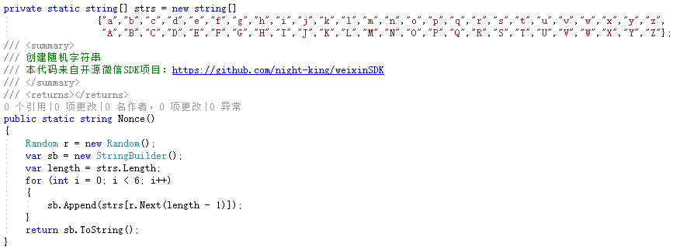
Part1 加密、身份验证
这里主要谈论的是Socket交互当中加密方式。我们先来认识一下有哪些方式可以加密；
本章会讲到的加密方式MD5、SHA2、随机字符串、Bcrypt 。
MD5: 原字符信息被修改任意字符该加密后的内容字符串将会产生变化，用于确保传输信息一致。
SHA2: 和MD5比较类似。安全性更高一点。
随机字符串： https://github.com/night-king/weixinSDK
Bcrypt：生成的密文是60位，且每次加密的值都是不一样的。

Slide 4
Part1.1 加密、身份验证
在客户端向服务端请求数据时，将按照约定好的加密策略加密一些信息发送给服务端然后接收方按照策略在解析从而达到验证的效果。
client
server
receive
send
send
receive
加解密、验证
自定义加密手段、ids4…等

Slide 5
Part1.2 加密、身份验证
Hash值、随机字符串、约定字符、时间，等具有独特识别信息的标识.
Bcrypt or MD5 or SHA1加密
Send
Receive
截取前10位
序列化进消息体里

Slide 6

Next chapter：#8 DDD
Thanks for watching ，求弹幕！求三连！

